Slide 1

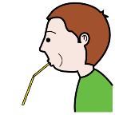

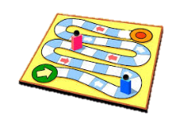
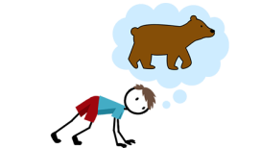

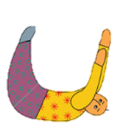
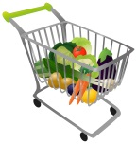


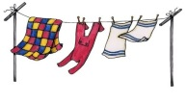




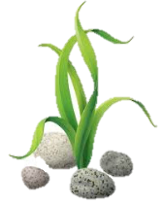

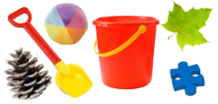

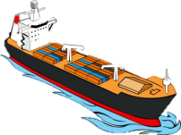



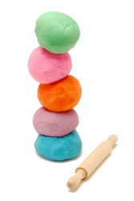


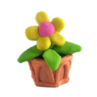
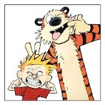

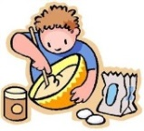

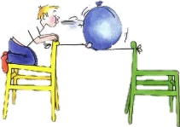



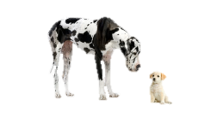
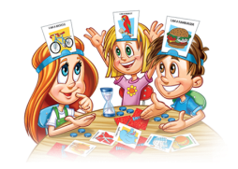









Språkliga uppgifter för lata sommardagar
1
Låt barnet hjälpa dig skriva handelslista och gå och handla tillsammans.
2
3
Fundera på olika djur och försök härma hur de går.
4
5
Gör bokstäver
som finns i ditt
namn med kroppen
Spela ett spel tillsammans.
Spela några
spel i
talterapi-
höftet
6
7
Drick allt du dricker med sugrör hela dagen
Laga mat tillsammans och prata om det ni ser och gör.
Se en film tillsammans.
9
10
11
Gå på en promenad och plocka stenar. Jämför deras storlekar och form.
13
14
8
12
Lek Kims lek
och låt barnet
gissa vilket föremål som plockats bort
Gå ut och leta insekter.
Prata om hur de ser ut och låt barnet rita någon av dem.
Prata om det som hände i filmen
Häng upp tvätt och fundera tillsammans vilka kläder passar till vilka tillfällen
Läs en saga och försök tillsammans hitta på ett nytt slut.
Hur många röda saker kan ni hitta ute?
15
16
17
Läs en kort saga. Låt barnet återberätta sagan för dig.
18
19
20
21
Lek
ett skepp
kommer lastat
med saker på en viss bokstav eller ur en viss kategori
Pussla tillsammans.
Lek med
modellera
Prata om motivet
och detaljerna
Ta foton och diskutera
bilderna.
Bläddra i ett fotoalbum och prata om vad som händer
på bilderna.
och låt
den andra
gissa vad
du lagar
Låt barnet rita en regnbåge. Benämn en frukt i varje färg.
Beskriv
föremål för varandra
och låt den
andra
gissa
vad det kan vara
Hitta på en
egen saga
tillsammans. Hjälp
barnet skriva
ner den.
Låt barnet rita en teckning av ert hem, öva på att skriva namn och ålder
22
23
24
Baka tillsammans och prata om de olika skedena.
25
26
Gå på en promenad och
27
28
Lek blåsrally
med ballonger
plocka 3 saker som hör till 3 olika kategorier
Gör miner framför spegeln. Härma varandra.
Blås såpbubblor och fundera över bubblornas färger och storlek
29
Rita pappers-fiskar och sug upp dem med sugrör
30
Titta i tidningar och försök hitta bokstäver i era namn
31
Räkna upp
vilka kläder ni
har på er idag och vilken färg de har
Räkna upp
3 fordon,
3 bär och
3 grönsaker
Försök komma på olika motsatsord
Lek Vem/vad är jag?
Ställ ja/nej-frågor
Om någon av uppgifterna inte lämpar sig på utsatt dag kan man också göra någon av extra-uppgifterna.
Anpassa uppgifterna så de passar ditt barn.

Slide 2



Kielellisiä harjoituksia laiskoille kesäpäiville
2
3
1
Anna lapsen
auttaa ostos-
listan tekemisessä
ja menkää
yhdessä
kauppaan.
Miettikää eri eläimiä ja yrittäkää matkia heidän kävely-
tapaa.
4
5
Tee oman
nimesi
kirjaimet keholla.
Pelatkaa
yhdessä peli.
Pelatkaa muutama peli terapia-vihossa.
6
7
Laittakaa
ruokaa yhdessä ja keskustelkaa siitä mitä näette ja teette
Juo kaikki päivän
juomat pillillä.
Katsokaa
elokuvaa
yhdessä.
9
10
11
Menkää ulos ja poimikaa kiviä.
Verratkaa niiden kokoja
ja muotoja.
13
14
8
12
Leikkikää Kimin leikkiä ja anna
lapsen arvata mikä esine on otettu pois.
Menkää ulos
ja etsikää hyönteisiä.
Keskustelkaa miltä ne näyttävät ja anna lapsen piirtää
jonkun niistä.
Keskustelkaa
elokuvan
tapahtumista
Riipustakaa pyykkiä ja miettikää yhdessä mitkä vaatteet sopii mihinkin tilanteeseen
Lukekaa satu ja yrittäkää keksiä sadulle uusi loppu.
Kuinka monta punaista asiaa löydätte ulkona?
15
Rakentakaa
palapeliä yhdessä.
16
17
Lue lyhyt satu. Anna lapsen kertoa sadun uudelleen sinulle,
18
19
20
21
Leikkikää muo-
Leikkikää
laiva on
lastattu sanoilla
jotka alkavat tietyllä kirjaimella tai tulevat tietystä kategoriasta
vailuvahalla
Puhukaa kuvasta ja
yksityis-kohdista.
Anna lapsen piirtää sateenkaarta.
Nimetkää hedelmiä samoissa väreissä.
Ottakaa kuvia ja keskustelkaa niistä.
ja anna lapsen
arvata minkä
esineen
muovailet
Selatkaa kuva-albumia ja keskustelkaa mitä kuvissa tapahtuu.
22
23
24
Leipokaa yhdessä ja keskustelkaa leipomisen
eri
vaiheista.
25
26
Menkää kävelylle ja
27
28
Selittäkää
esineitä
toisillenne
ja anna
toisen
arvata
mistä kerrot.
Keksikää
yhdessä satu.
Auta lasta kirjoittamaan
satua.
Anna lapsen piirtää kotinne, harjoitelkaa nimeän
ja iän kirjoittamista
Leikkikää puhallusrallia ilmapalloilla.
poimikaa 3 asiaa jotka kuuluvat 3 eri kategoriaan
Tehkää ilmeitä peilin edessä. Matkikaa toisianne.
Puhaltakaa saippua-kuplia. keskustelkaa kuplien väreistä jo kokoista.
29
Piirtäkää ja leikatkaa paperikaloja ja imekää niitä pilleillä.
30
Selatkaa lehtiä ja yrittäkää löytää nimienne kirjaimet.
31
Luetelkaa mitä vaatteita teillä
on tänään päällä
ja minkä värisiä ne
Luettele
3 ajoneuvoa,
3 marjaa ja
3 vihannesta.
ovat.
Leikkikää Mitä/Kuka olen? Kysykää kyllä/ei-kysymyksiä.
Keksikää eri vastakohtasanoja.
Jos joku tehtävä ei sovi tietylle päivälle voi valita jonkun lisätehtävistä.
Sopeuta tehtäviä jotta ne sopii omalle lapsellesi.

